Slide 1
,
Ликовна култура, 3. разред
Амбијент, сценски простор

Slide 2
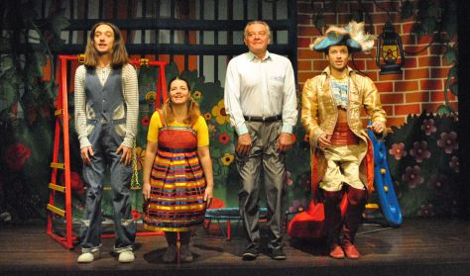
,
Да се подсјетимо и научимо:
Амбијент представља различита окружења.
Шта чини амбијент позоришта?
Амбијент позоришта чине : сцена, глумци и публика.

Slide 3
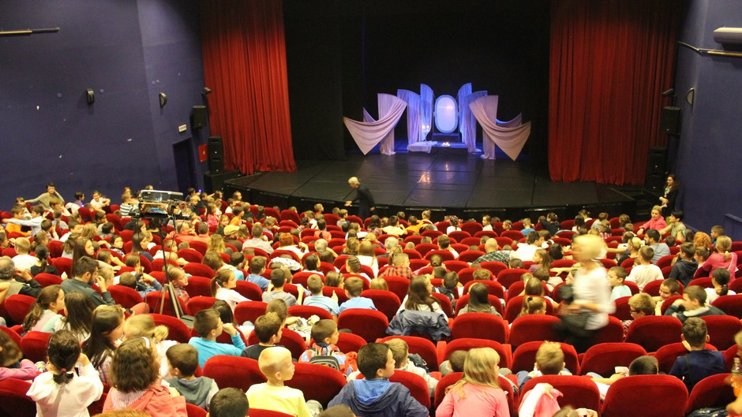
,
ПОЗОРИШНИ АМБИЈЕНТ

Slide 4
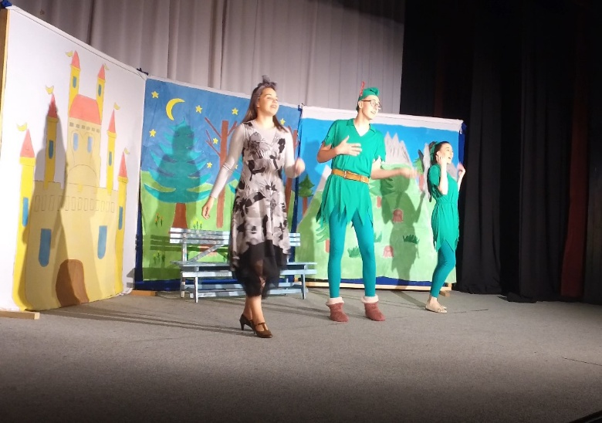
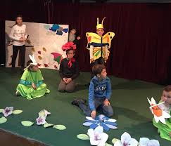
,
Сценски амбијент:
Представља позоришну сцену и све оно што
је чини посебном. То су: глумци, предмети,
реквизити, разни свјетлосни ефекти. Она може да се ствара у школи,нашој соби, вањској бини па чак и у природи.
Амбијент се на позорници мијења и према тексту који се говори.

Slide 5
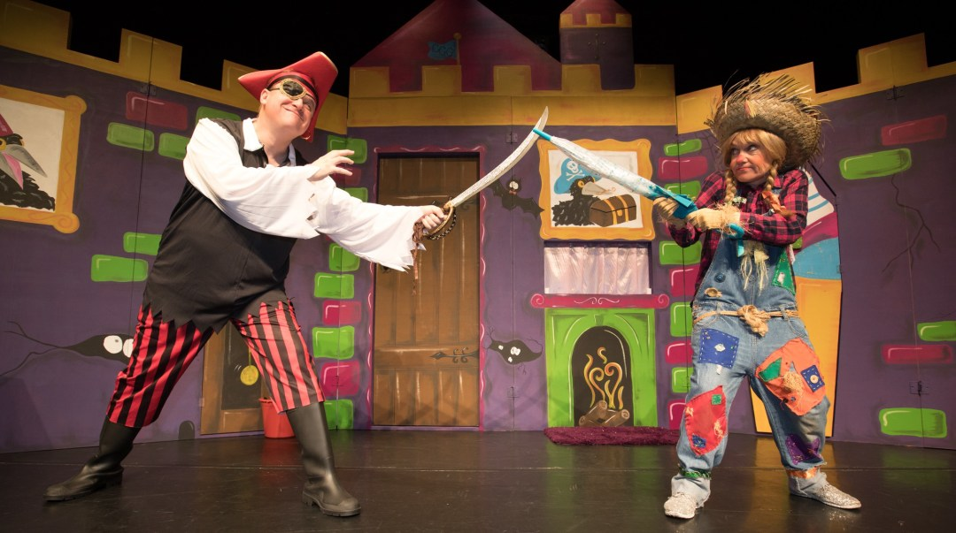
,
Шта чини амбијент једне позоришне представе?
Уређена сцена Костими Публика

Slide 6
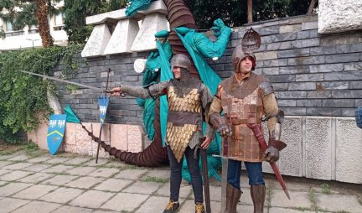
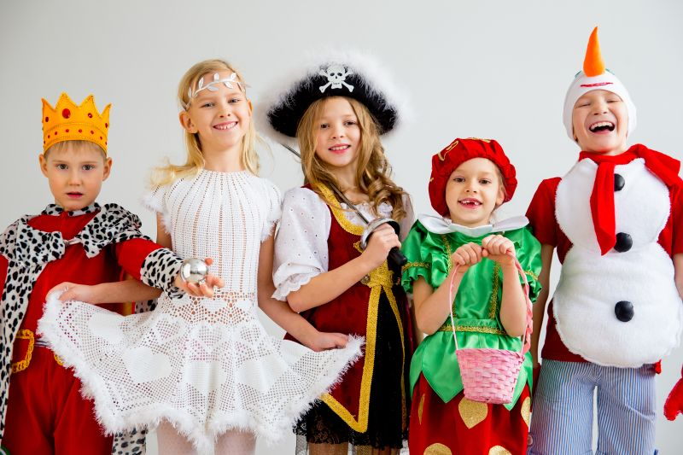
,
Костим је одјећа коју глумац носи у позоришној представи или филму.
Обично је везана за неко временско раздобље.

Slide 7
,
АМБИЈЕНТ СЦЕНЕ ДЈЕЧИЈЕГ ПОЗОРИШТА „ ПУЖ“, БЕОГРАД, У КОЈЕМ СЕ ПЈЕСМОМ ПРОМОВИШЕ ХИГИЈЕНА ГЛУМЦИ: БРАНКО КОЦКИЦА И ДЈЕЦА

Slide 8
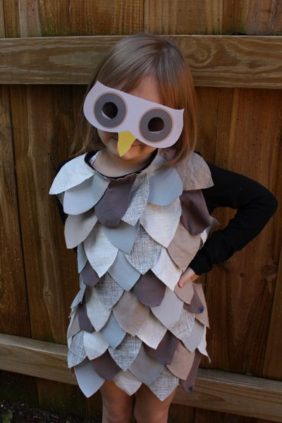
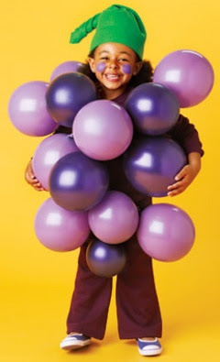
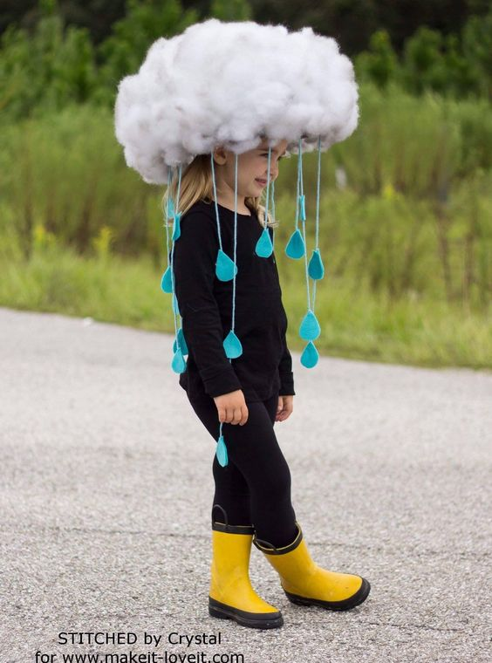
,
Задаци за самосталан рад
Ако желите, уз помоћ родитеља, покушајте да направите један од предложених костима.

